Slide 1

Intermediate & End System
Mattia Pacchin – mattia@v-research.it

Slide 2
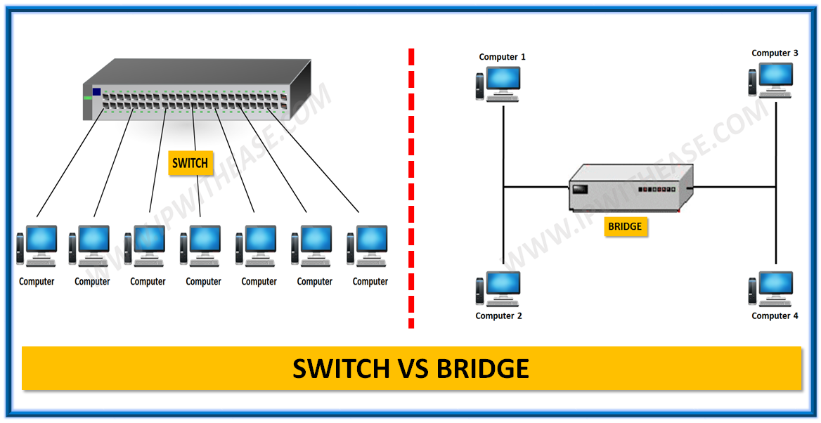
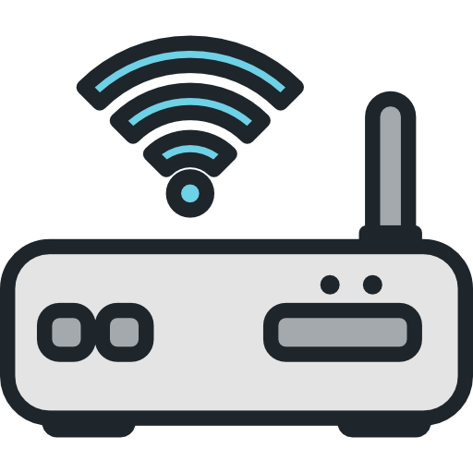


Intermediate System
Gli Intermediate System implementano i livelli di rete, collegamento dati e fisico
Gli Intermediate System principali sono router, switch, access point (wifi), modem e bridge

Slide 3
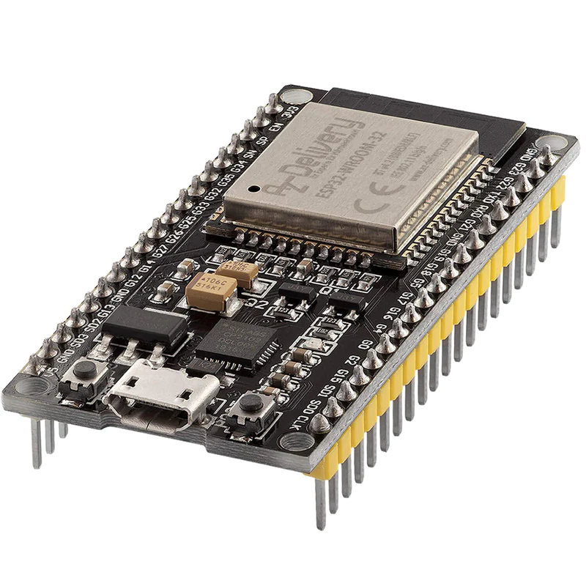
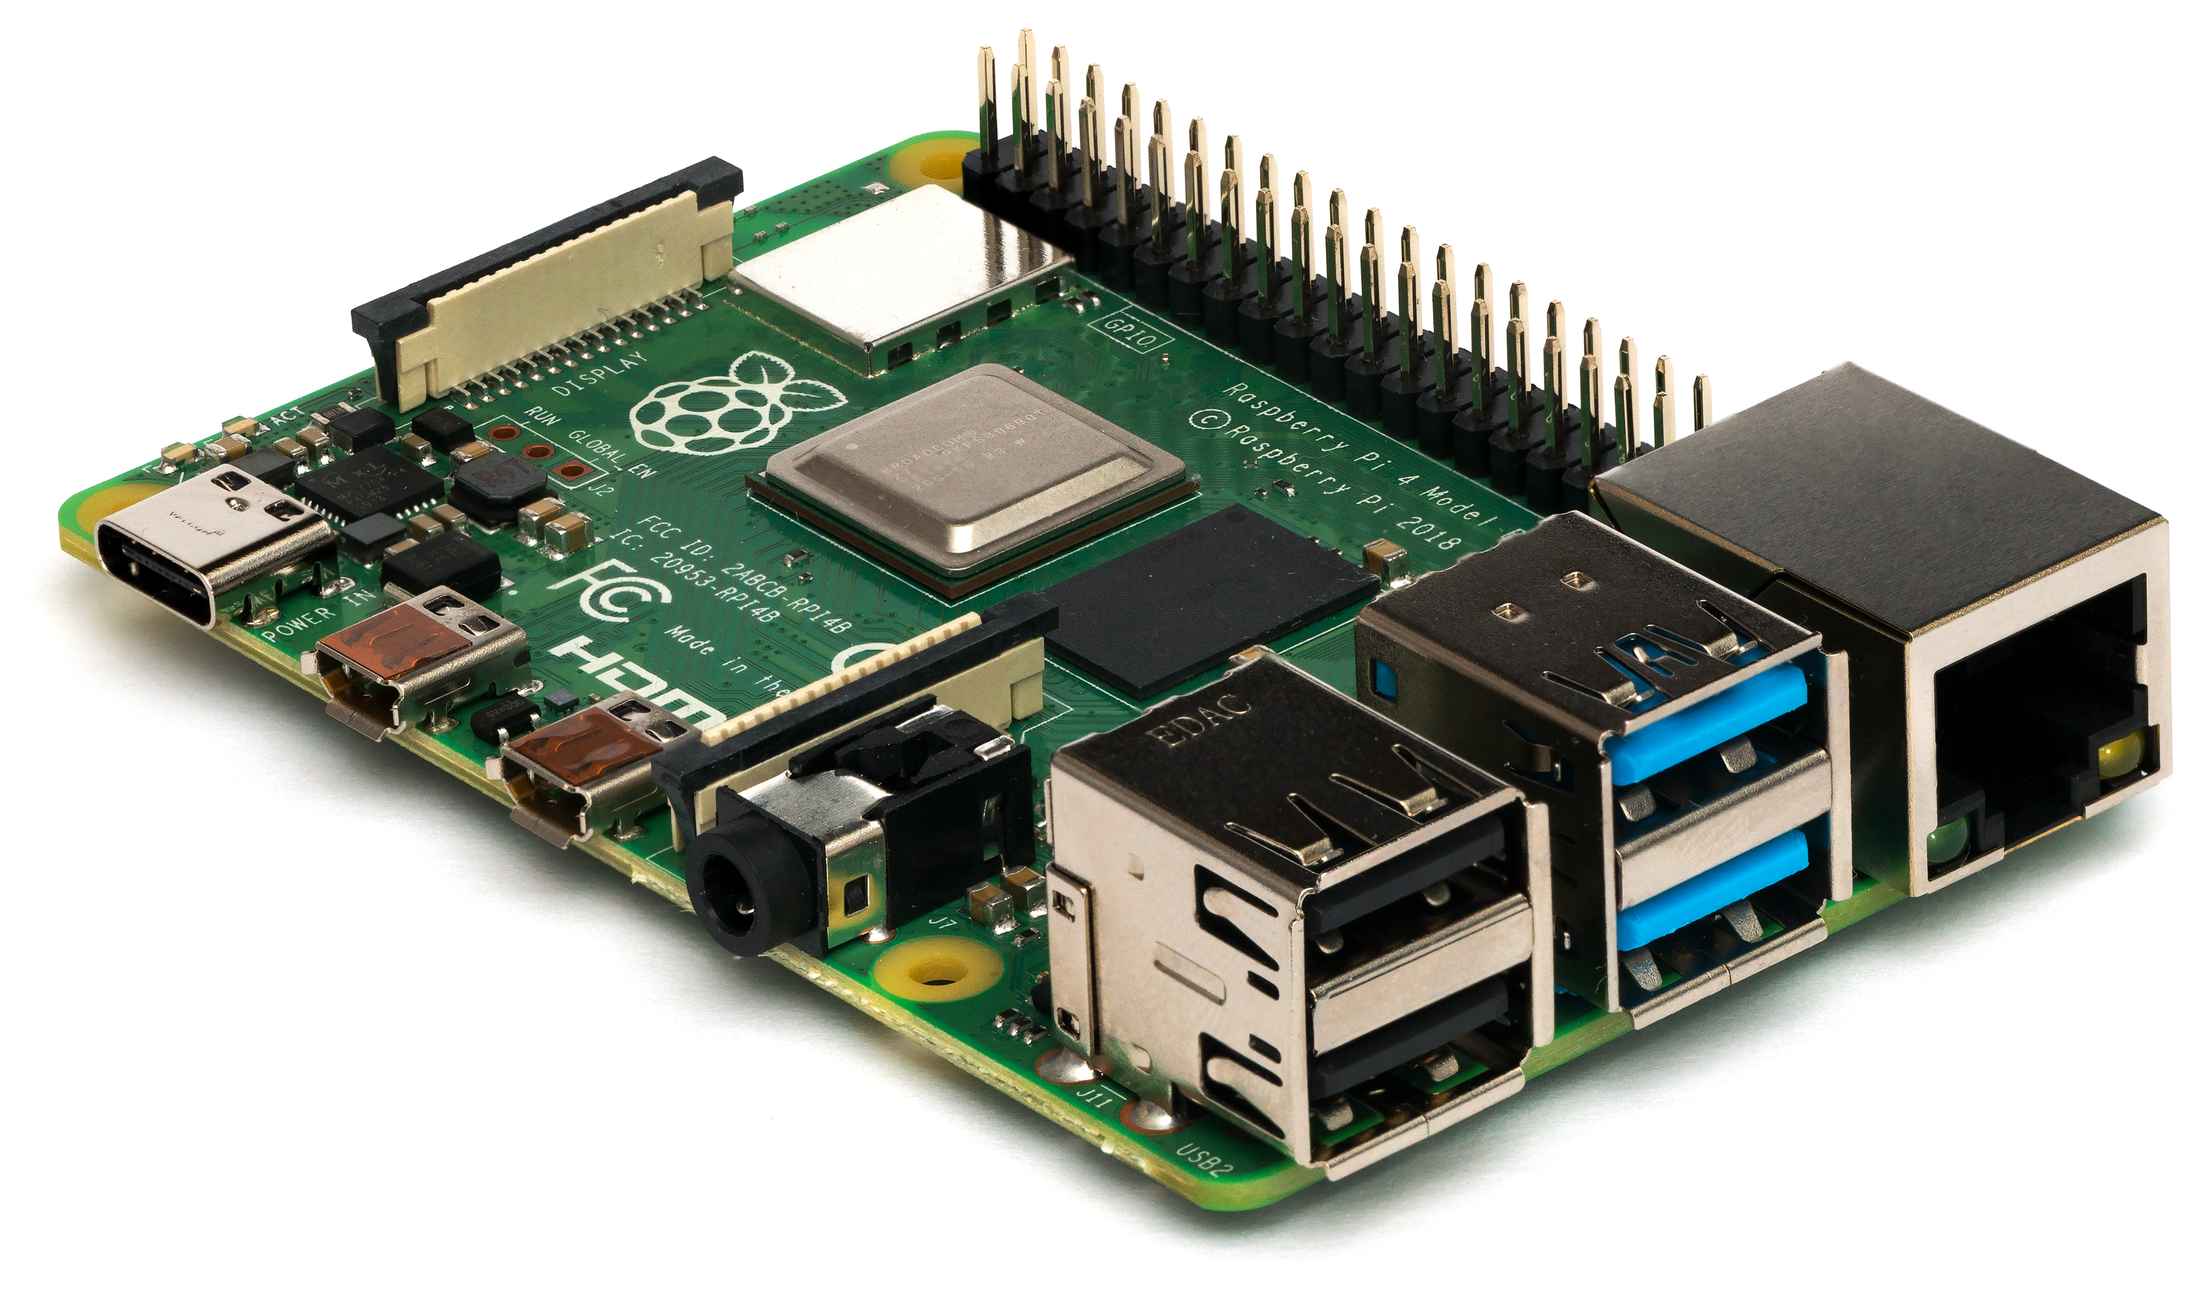
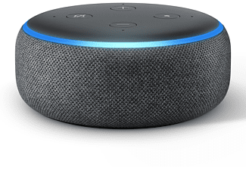



End System
Gli End System implementano tutti i livelli previsti dal TCP/IP
Alcuni esempi di End System sono computer, tablet, smartphone e dispositivi per l’IoT e il DIY come gli Amazon ECHO, Raspberry o l’ESP

Slide 4
Un’entità
La comunicazione avviene tra due o più entità, ma cos’è un’entità?
Calcolatori? No, perché vi girano più app
App? No, perché un’app può avere più istanze
Processo? Sì, un’entità è un processo che gira su un SO
Come identifico l’entità che comunica?
Indirizzo del calcolatore -> indirizzo ip
Identificativo del processo -> porta
La tupla (ip(src), ip(dst), port(src), port(dst)) identifica univocamente un flusso di comunicazione
A livello di trasporto viene aggiunto al pacchetto un header contenente la porta
A livello di rete viene aggiunto un secondo header che contiene l’ip

Slide 5
Gli indirizzi ip
Gli indirizzi ip sono identificativi univoci di un host all’interno della rete Internet
Gli indirizzi ip sono formati da 32 bit suddivisi in 4 gruppi da 8 bit ciascuno (ip v4) o da 128 bit suddivisi in 8 gruppi da 16 bit ciascuno rappresentati a loro volta da 4 cifre esadecimali (ip v6)
Esempio di indirizzo ip (v4):
10101110 10101100 11100011 10010100
…
ip sorgente
ip destinazione
Header ip
Payload
Pezzo del messaggio che è stato spezzettato

Slide 6
Notazione decimale puntata
Per facilitare la lettura degli indirizzi ip posso suddividere gli indirizzi in 4 blocchi da 8 bit
Traduco ciascun blocco in un intero (0 – 2^8-1 = 0 – 255)
Separo ciascun blocco con un .
10101110 10101100 11100011 10010100 = 174.172.227.148

Slide 7
Prefisso e suffisso
Gli indirizzi ip sono suddivisi in prefisso e suffisso
Prefisso -> identifica una rete all’interno di Internet (quindi una sottorete in una rete)
Suffisso -> identifica un host all’interno della rete
Quanti bit sono dedicati al prefisso?
Dipende dalla grandezza della rete
174.172.227.148 / 16
Come faccio a conoscere il mio prefisso ip e la dimensione della rete?
Terminale -> ifconfig / ipconfig
Più è grande la rete e più è grande il suffisso
Il routing è influenzato unicamente dal prefisso, non dal suffisso
Prefisso
Suffisso

Slide 8
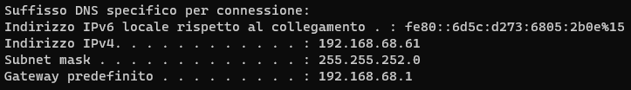
Netmask
Netmask -> 32 bit in notazione decimale puntata che permettono ai calcolatori di capire quanti bit sono dedicati al prefisso e quanti al suffisso

Slide 9
Subnetting
Subnetting = suddivisione di una rete in sottoreti
Può essere comodo suddividere delle reti molto grandi in sottoreti più piccole per facilità di gestione. Esempio: azienda con diversi uffici o reparti
Come possiamo trovare delle sottoreti partendo da un blocco di indirizzi? Es: 180.190.0.0/16
Traduciamo in binario: 10110100.10111110.00000000.00000000/16
Prendo il prefix così com’è e vi aggancio il primo numero del postfix (nuovo prefix = /17):
Subnet 1: 10110100.10111110.00000000.00000000/17
Subnet 2: 10110100.10111110.10000000.00000000/17
Le nuove reti saranno:
Subnet 1: 180.190.0.0/17
Subnet 2: 180.190.128.0/17
Qual è la dimensione dei blocchi?
Blocco di partenza = /16 -> 2^(32-16) = 2^16 = 65.536 indirizzi
2 blocchi creati = /17 -> 2^(32-17) = 2^15 = 32.768 indirizzi
Subnet mask = 11111111.11111111.10000000.00000000 = 255.255.128.0

Slide 10
Indirizzi ip riservati
Alcuni indirizzi ip non possono essere assegnati agli host perché hanno funzioni speciali
Indirizzo di rete -> bit e suffix = 0
Indirizzo directed broadcast -> bit e suffix = 1 -> mando un messaggio a tutti gli host della rete
Indirizzo con tutti i bit a 0 -> questo host su questa rete
Indirizzo con tutti i bit a 1
127.0.0.1 -> Indirizzo di loopback (localhost)

Slide 11
TCP VS UDP (liv. trasporto)
Lo strato di trasporto della rete Internet mette a disposizione delle applicazioni attive in ciascun host due distinti protocolli di trasporto:
servizi affidabili orientati alla connessione, detti di tipo stream offerti dal TCP (Transmission Control Protocol)
servizi non affidabili senza connessione, detti di tipo datagram offerti dall’UDP (User Datagram Protocol)

Slide 12
TCP
Il protocollo TCP offre un trasporto affidabile in quanto consente il controllo dell’integrità dell’informazione contenuta nei pacchetti e il controllo sull’effettiva consegna del messaggio
TCP è dunque un protocollo orientato alla connessione, il software di rete che implementa TCP deve assicurare due condizioni fondamentali:
certezza che il programma applicativo destinatario sia attivo
garanzia che tutti i pacchetti inviati dal mittente raggiungeranno la loro destinazione

Slide 13
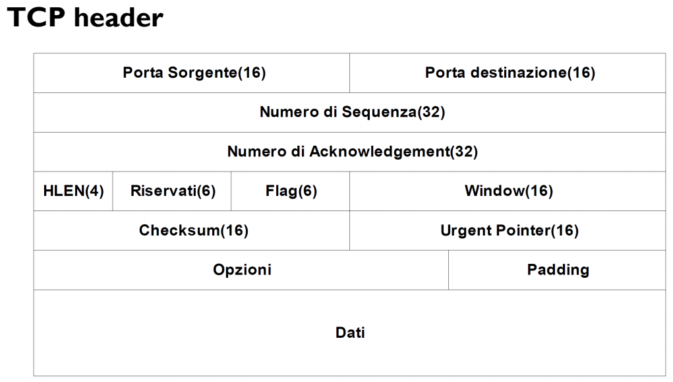
TCP
Elementi dell’intestazione TCP:
Numero di porta sorgente TCP
Numero di porta di destinazione TCP
Numero di sequenza
Numero di conferma di ricezione (ACK)
Somma di controllo TCP (checksum)
Dimensioni della finestra a scorrimento TCP
Bit di segnalazione (FLAG)

Slide 14
TCP
Per capire il significato del numero di sequenza, bisogna ricordare che i segmenti TCP viaggiano in un ordine sequenziale numerato, all'interno di pacchetti IP. Il numero di sequenza nell'intestazione TCP stabilisce l'ordine che la destinazione deve usare per riassemblare i segmenti nell’ordine di partenza.
Quando l’host ricevente ottiene un segmento TCP, risponde al mittente con un piccolo pacchetto di conferma detto ACK (ACKnowledgment) o conferma di ricezione. Il numero di ciascuna conferma di ricezione coincide con il numero di sequenza del pacchetto che è stato ricevuto più uno.
Il mancato ACK viene rilevato dal mittente: se non riceve una conferma di ricezione per ogni pacchetto che ha trasmesso, trascorso un tempo t di timeout, il mittente rimanda il pacchetto in questione.
Nella pratica, per ridurre il numero di conferme (ACK) ed ottimizzare lo scambio dei dati, gli host scambiano anche un numero relativo alla dimensione della finestra (campo Window): questo numero indica quanti byte possono essere ricevuti e mantenuti nel buffer prima di inviare una conferma (ack). La finestra viene adattata in base alle condizioni del trasferimento (es. errori rilevati)regolando il flusso TCP.

Slide 15
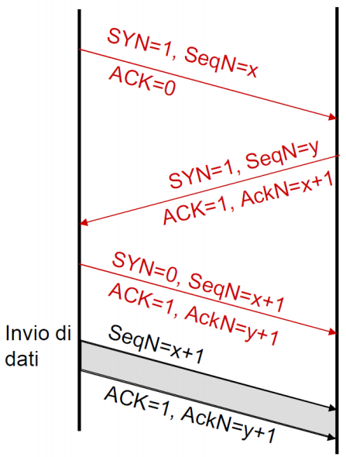
TCP – Three Way Handshake
Il procedimento per avviare una connessione TCP può essere informalmente descritto come segue:
"Iniziamo una connessione, fammi sapere se sei in linea e hai ricevuto questa richiesta"
"Sì, io ho ricevuto la tua richiesta e sono pronto a stabilire il collegamento"
"Va bene, ho ricevuto la tua conferma di ricezione; ecco i primi dati per te" (connessione stabilita)
La sequenza iniziale con cui viene stabilita una connessione è detta three-way handshaking
Il primo pacchetto dati ha numero di sequenza uguale all’ACK precedente

Slide 16
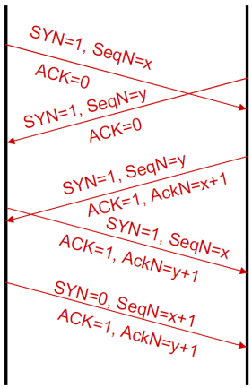
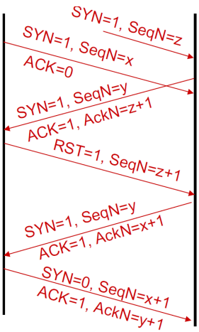
TCP – Three Way Handshake
Resiste alla instaurazione contemporanea di due connessioni
Ignora pacchetti di apertura ritardatari

